Slide 1
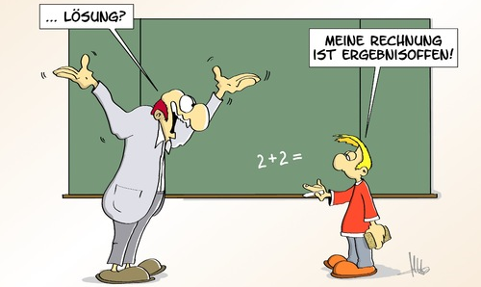
Noch 2 Tage

